Slide 1
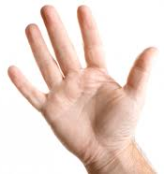



$$y_{0}^{′}$$
$$z_{0}^{′}$$
$$x_{0}^{′}$$
J6
J7
J4
J5
DOFs
J1
J1 - Foldable palm
J2 - TM F-E
J3 - TM P-S
J4 - TM A-A
J5 - MCP A-A
J6 - MCP F-E
J7 - IP F-E
J2
J3

